Slide 1
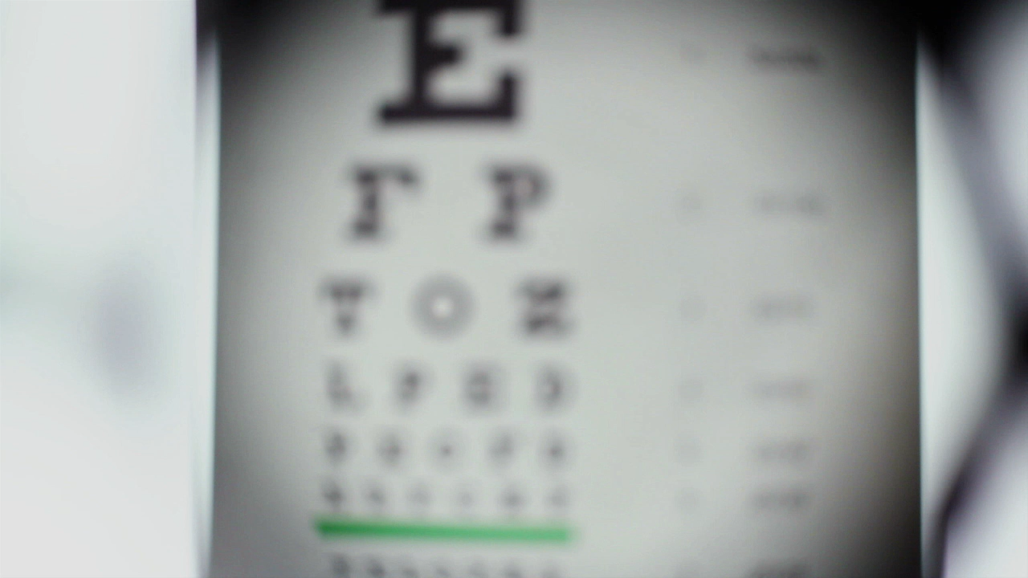
Компьютерное зрение
Занятие 3

Slide 2
Предусловие:
Сохранить себе на гугл диск следующий файл: https://clck.ru/3NAFB8

Slide 3

Компьютерное зрение – это…
Компьютерное зрение (Computer Vision) — это область информатики и искусственного интеллекта, которая позволяет компьютеру «видеть», понимать и анализировать изображения и видео, как это делает человек.

Slide 4
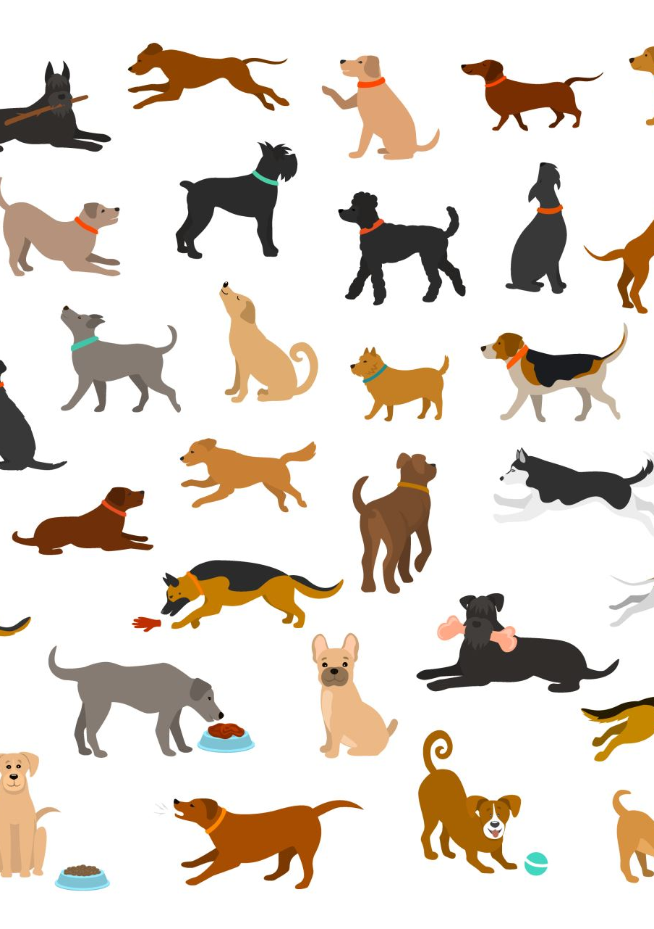
Примеры задач компьютерного зрения
Распознавание лиц в телефоне
Классификация изображений (например, распознать на фото: это кот или собака?)
Поиск объектов на изображении (например, распознать светофор или пешехода на дороге)
Оптическое распознавание текста (OCR)
Автоматическое управление машинами (автопилот)

Slide 5
Как происходит обработка
Этап | Что делает компьютер
1. Получает изображение | Превращает в набор чисел
2. Обрабатывает | Ищет признаки, сравнивает
3. Делает вывод | Классифицирует или находит объекты

Slide 6
Описание задачи
Классифицировать изображения одежды из датасета Fashion MNIST с использованием алгоритма k-ближайших соседей (KNN).

Slide 7
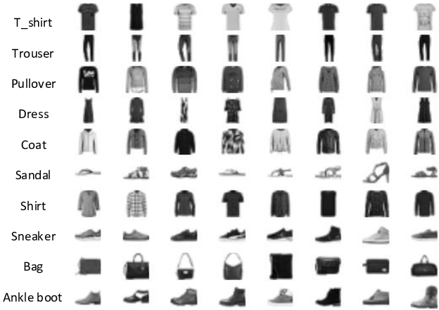
Датасет: Fashion MNIST
Fashion MNIST — это набор изображений 28x28 пикселей с 10 классами одежды, таких как футболки, туфли, платья и т.д.
Размер изображения: 28×28 (784 признака после разворачивания)
Количество классов: 10
Количество обучающих примеров: 60,000
Количество тестовых примеров: 10,000

Slide 8
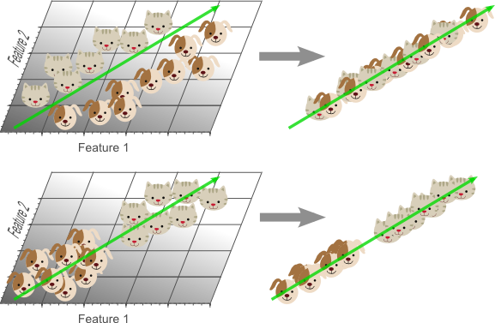
Этап 2
Метод главных компонент (англ. principal component analysis, PCA) - алгоритм обучения без учителя, используемый для понижения размерности и выявления наиболее информативных признаков в данных.

Slide 9
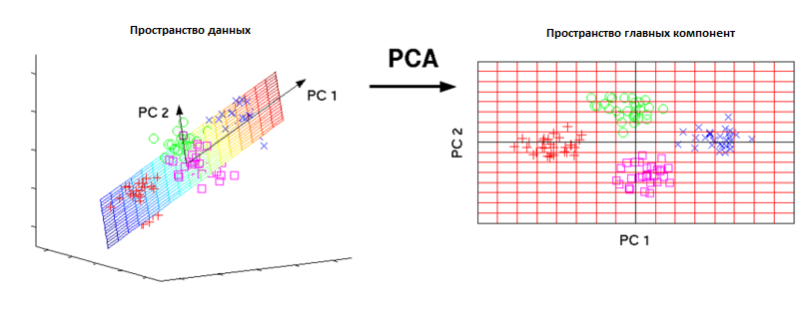
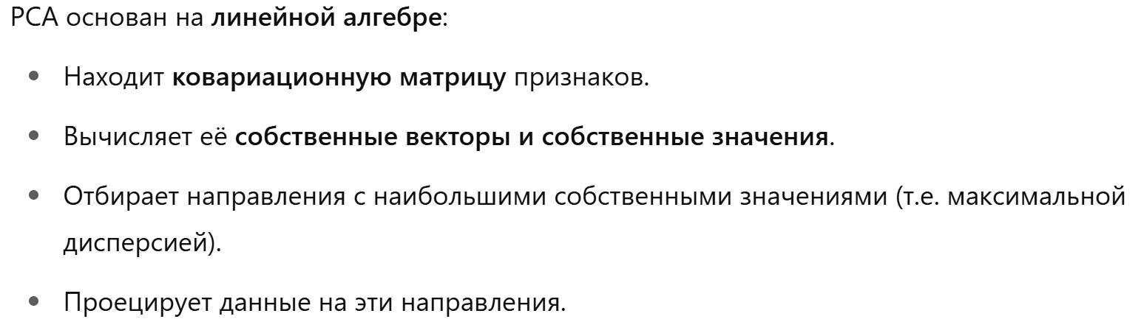
Метод главных компонент
Находит направления (оси), по которым данные "растянуты" сильнее всего — это и есть главные компоненты.
Отбрасывает слабые направления, чтобы уменьшить размерность.

Slide 10
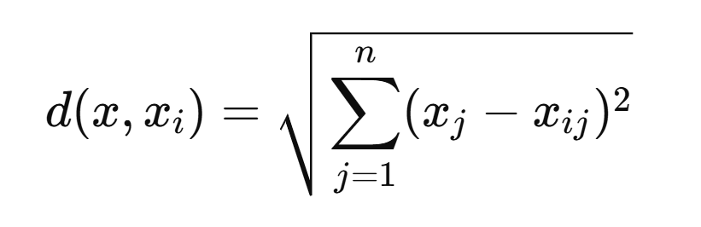
Математическое объяснение алгоритма KNN
Алгоритм k-ближайших соседей работает по следующему принципу:
Для нового примера x вычисляется расстояние d(x,xi) до всех объектов xi​ из обучающего набора.
Выбираются k ближайших примеров.
Класс нового объекта — это мода (наиболее частый класс) среди этих k соседей.
Обычно используется евклидово расстояние:

Slide 11
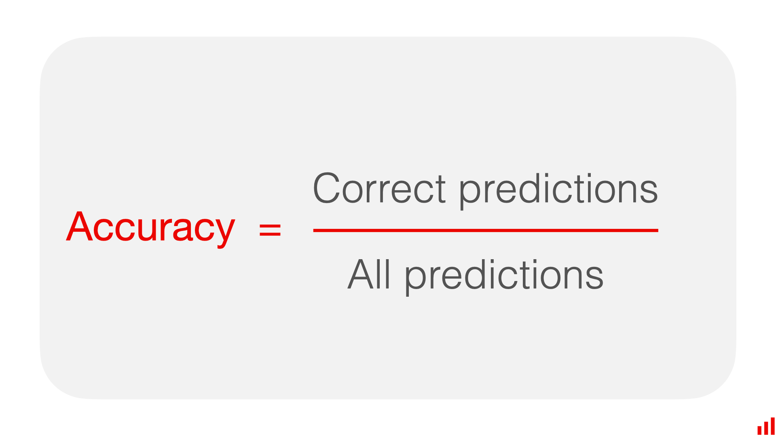
Метрика Accuracy

